Slide 1
6장 개요
제 6장 : 직접규제
환경기준
직접규제의 경제적 비효율성
Notes:
2

Slide 2
직접규제
직접규제는 환경기준을 구체적인 법률로 정하여 오염원들에게 지키도록 요구
사법권, 경찰력, 벌금, 행정조치 등의 수단으로 법률을 준수토록 함
직접규제는 각국이 가장 많이 사용하는 환경정책
실행과정이 단순하고 직접적이며, 정책의 목표를 명확히 함
위반자를 처벌하는 절차를 포함하므로 환경오염은 비도덕적이라는 윤리의식과 부합됨
하지만 직접규제는 경제적 유인을 통해 오염원 스스로 배출량을 효율적으로 줄이도록 유도하는 정책이 아님
정책당국이 설정한 기준을 의무적으로 지키도록 요구하기 때문에 배출감소를 위해 오염원이 취할 수 있는 선택 폭을 매우 제한
효율성 측면에서 많은 문제점을 가지고 있으며, 환경경제학자들에게 지속적인 비판을 받아 옴
Notes:
2

Slide 3
환경기준
정책당국이 오염원에게 지정하는 환경기준은 크게 세 가지로 분류됨
배출기준
오염도기준
기술기준
Notes:
2

Slide 4
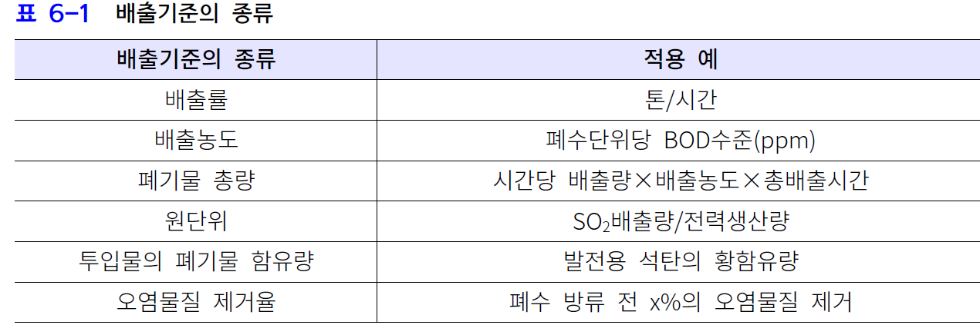
배출기준(emission standards)
배출기준 = 각 오염원이 배출할 수 있는 오염물질 배출량의 상한
오염물질의 특성이나 오염자 경제 행위의 특성에 따라 적용되는 방식이 다를 수 있음
Notes:
5

Slide 5
오염도기준(ambient standards)
오염도기준 = 자연환경에 축적된 오염물질량의 허용된 상한
서울시 대기 중 SO₂농도의 상한선
한강수계의 BOD 상한선
오염도기준을 적용할 때는 오염도 측정지점(receptor site)을 정한 뒤 이 지점에서의 축적량이 정책 목표로 정한 상한선을 넘지 않도록 함
오염도기준은 단독으로 실행되는 것이 아니라 배출기준이나 기술기준을 매개로 하여 실행됨
배출기준을 이용하여 오염도기준을 실행하기 위해서는 각 오염원의 배출량이 어떤 경로를 통해 측정지점의 오염도에 얼마나 영향을 주는지를 파악할 수 있어야 함

Slide 6
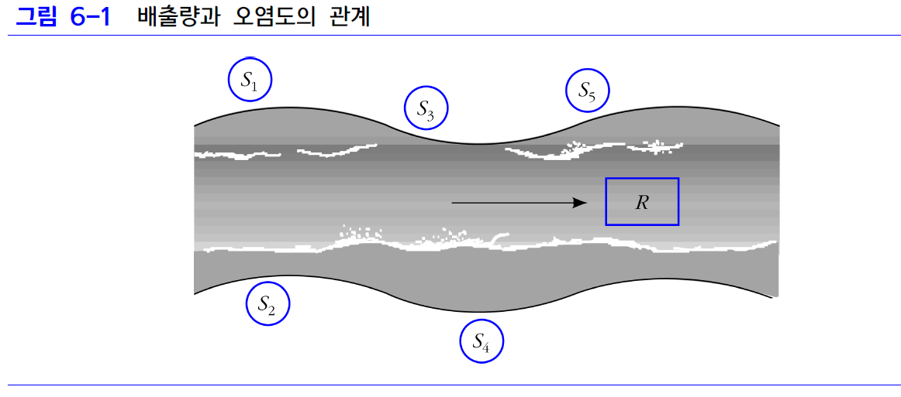
배출기준을 매개로 하여 오염도기준을 실행하는 경우
오염도 측정지점은 R지점이며, S₁부터 S₅까지의 상류 오염원이 배출하는 배출량에 영향을 받음
정부가 R지점에서의 목표오염도를 달성하기 위해서는 각 오염원의 실제 배출량이 R에서의 오염도에 어떤 영향을 주는지를 파악하여야 함

Slide 7
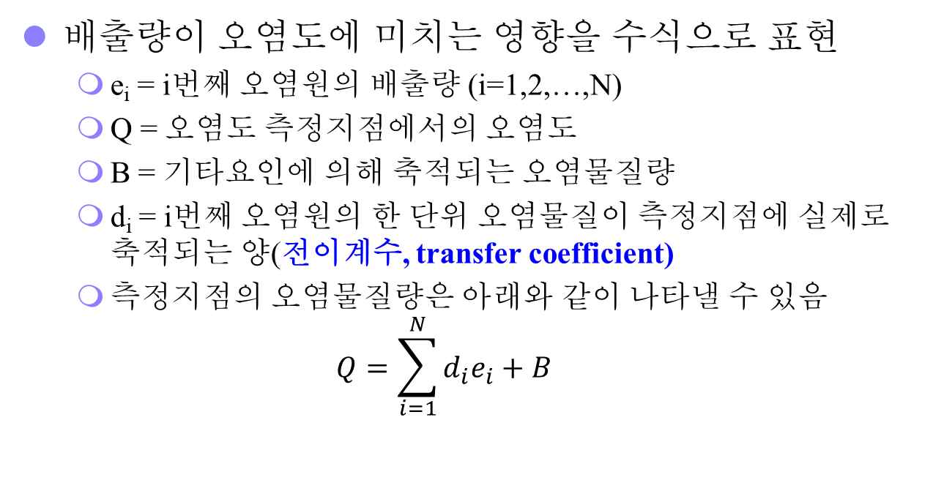
배출기준을 매개로 하여 오염도기준을 실행하는 경우
배출량이 오염도에 미치는 영향을 수식으로 표현
e_{i} = i번째 오염원의 배출량 (i=1,2,…,N)
Q = 오염도 측정지점에서의 오염도
B = 기타요인에 의해 축적되는 오염물질량
d_{i} = i번째 오염원의 한 단위 오염물질이 측정지점에 실제로 축적되는 양(전이계수, transfer coefficient)
측정지점의 오염물질량은 아래와 같이 나타낼 수 있음
$$Q=\sum_{i=1}^{N}{d_{i}e_{i}}+B$$

Slide 8
동질적 오염물질과 이질적 오염물질
오염물질의 배출농도가 같더라도 측정지점에서 멀리 떨어진 오염원의 전이계수가 가까운 오염원의 전이계수보다 더 작은 값을 가질 것임
각 오염원이 배출한 오염물질이 자연환경의 오염도에 미치는 영향이 서로 동일할 경우 동질적 오염물질(uniformly mixed pollutant)이라 하고
어느 오염원에 의해 배출되었느냐에 따라 오염도에 미치는 영향이 달라지는 오염물질을 이질적 오염물질(nonuniformly mixed pollutant)이라 부름

Slide 9
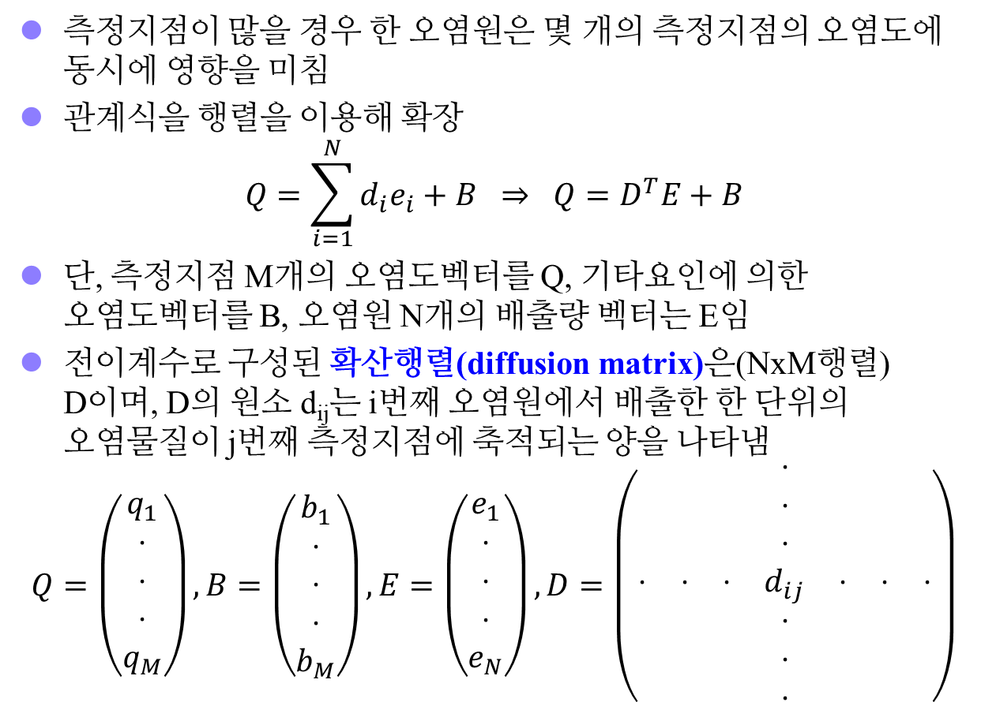
다수 측정지점의 오염도 결정
측정지점이 많을 경우 한 오염원은 몇 개의 측정지점의 오염도에 동시에 영향을 미침
관계식을 행렬을 이용해 확장
$$Q=\sum_{i=1}^{N}{d_{i}e_{i}+B} ⇒ Q=D^{T}E+B$$
단, 측정지점 M개의 오염도벡터를 Q, 기타요인에 의한 오염도벡터를 B, 오염원 N개의 배출량 벡터는 E임
전이계수로 구성된 확산행렬(diffusion matrix)은(NxM행렬) D이며, D의 원소 d_{ij}는 i번째 오염원에서 배출한 한 단위의 오염물질이 j번째 측정지점에 축적되는 양을 나타냄
$$Q=\left(\begin{matrix}q_{1} \\ ⋅ \\ ⋅ \\ ⋅ \\ q_{M}\end{matrix}\right),B=\left(\begin{matrix}b_{1} \\ ⋅ \\ ⋅ \\ ⋅ \\ b_{M}\end{matrix}\right),E=\left(\begin{matrix}e_{1} \\ ⋅ \\ ⋅ \\ ⋅ \\ e_{N}\end{matrix}\right),D=\left(\begin{matrix} & & & ⋅ & & & \\ & & & ⋅ & & & \\ & & & ⋅ & & & \\ ⋅ & ⋅ & ⋅ & d_{ij} & ⋅ & ⋅ & ⋅ \\ & & & ⋅ & & & \\ & & & ⋅ & & & \\ & & & ⋅ & & & \end{matrix}\right)$$

Slide 10
기술기준 (technology standards)
기술기준은 오염원이 경제행위를 하면서 사용하는 생산기술이나 생산절차에 대해 규제하는 정책
축산농가에게 특정 성능의 폐수정화시설을 의무적으로 설치하게 하는 경우
자동차 촉매변환기를 의무적으로 장착하게 하는 경우
공장에 탈황시설을 설치하게 하는 경우
배출기준 하에서는 배출량 상한을 충족할 수만 있다면 어떤 방식으로 생산행위를 할지는 오염원이 선택할 수가 있었음
그러나 기술기준은 기술자체를 정부가 규제하기 때문에 배출기준보다도 더 경직된 정책
Notes:
6

Slide 11
직접규제의 경제적 비효율성
기준의 설정
환경기준의 획일성과 비효율성
직접규제와 기술혁신 유인
정책집행의 용이성
Notes:
6

Slide 12
기준의 설정
대개의 경우 오염의 사회적 한계피해곡선과 한계저감비용곡선을 모두 파악하기는 어려움
사회적 최적 수준의 배출량을 상한으로 정하는 것이 어려울 경우 정부는 몇 가지 다른 기준을 사용하여 배출상한을 정할 수 있음
오염으로 인한 피해를 완전 제거하는 것을 정책목표로 할 경우
오염물질이 임계치 이하일 경우에는 사회에 미치는 피해가 거의 없다고 판단될 때, 그 임계치를 배출상한으로 정함
만약 <그림 6-2>(뒷장)의 e₁과 같이 갑자기 사회 전체의 피해가 급격히 늘어나기 시작하는 배출량 수준이 있다면, 이러한 수준의 배출량을 배출상한으로 정할 수 있음
Notes:
8

Slide 13
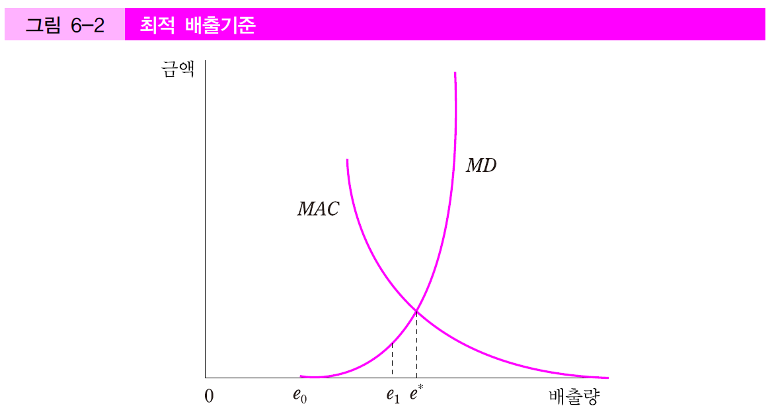
기준의 설정
Notes:
8

Slide 14
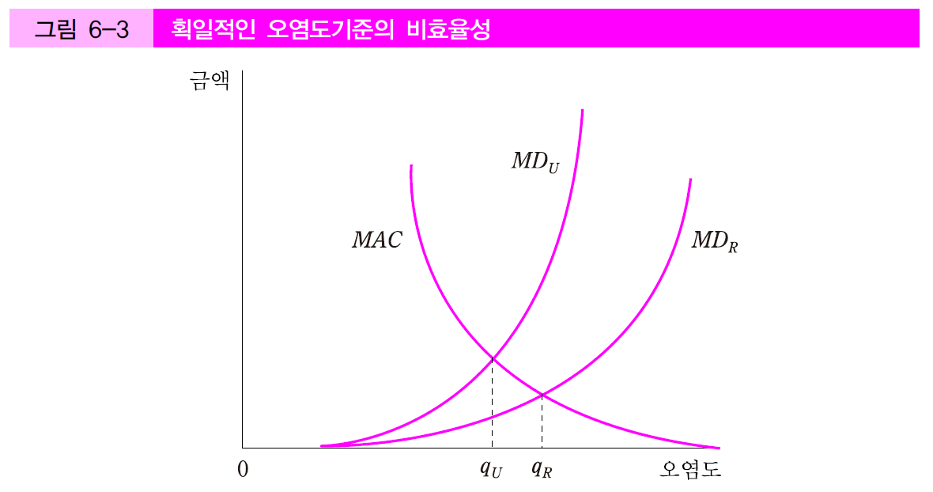

환경기준의 획일성과 비효율성
모든 오염원이나 지역에 대해 획일적인 환경기준이 적용될 경우 직접규제는 효율성을 상실하게 됨
동일한 정도의 오염도라 하더라도 인구 밀집지역의 피해가 더 크므로 효율성을 위해서는 오염도기준이 지역별로 차등 적용되어야 함(${MD}_{U}$가 인구가 밀집된 도시지역에서 발생하는 오염으로 인한 한계피해곡선)
Notes:
9

Slide 15
환경기준의 획일성과 비효율성
환경정책이 사회적으로 최적인 오염수준을 달성하는 것은 현실적으로 힘들기 때문에 환경기준은 최적을 달성할 수는 없더라도 최소한 비용효과적이어야 함
동질적인 오염물질을 가장 적은 비용으로 저감하기 위해서는 전체 저감량을 각 오염원의 한계저감비용이 동일하게 되도록 배분하여야 함(등한계원칙)
정부가 직접규제를 통해 획일적인 배출기준을 적용할 경우 등한계원칙과 비용효과성을 얻을 수 없음
Notes:
9

Slide 16
획일적인 배출기준의 비효율성
어떤 지역에 동질적 오염물질을 배출하는 두 오염원이 있고, 정부가 줄이고자 하는 총배출량은 A
전체 저감량을 최소비용으로 저감하기 위해서 두 오염원의 한계저감비용이 일치하도록 저감량을 결정하고, 이를 각 오염원에게 배출상한으로 부과해야 함
Notes:
9

Slide 17
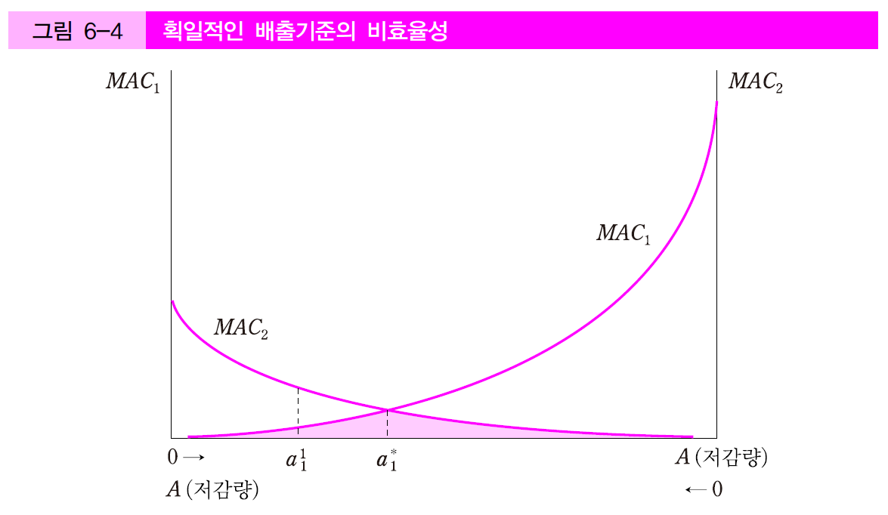
획일적인 배출기준의 비효율성
즉, 오염원 1에게는 a₁*만큼을 저감하도록 하고 오염원 2에게는 A-a₁*만큼을 저감하도록 할 때 전체 저감비용이 최소가 됨
최소화된 전체 저감비용은 색칠한 면적
정책당국이 개별 저감비용함수를 파악하지 못한 상태에서 획일적인 배출상한을 부여할 경우 비용효과성을 얻을 수 없음
Notes:
9

Slide 18
획일적인 기술기준의 비효율성
기술기준을 사용한 직접규제 역시 비용효과성을 충족할 수 없음
오염원의 저감기술을 알지 못하여 차등화되지 않은 획일적인 기술기준이 적용되면 비용효과성은 충족되지 않음
직접규제가 비용효과성을 충족하지 못한다는 점은 경제적 유인을 이용한 환경정책에 비해 가지는 가장 큰 단점임
Notes:
9

Slide 19
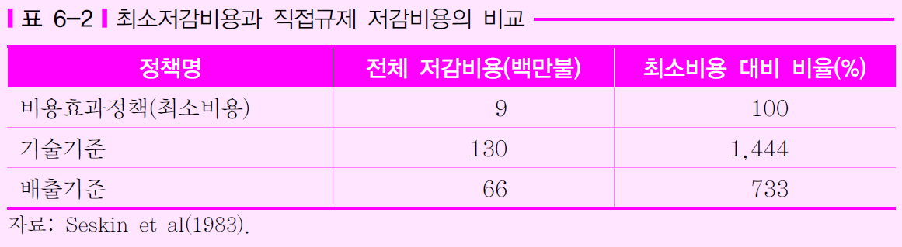
직접규제의 비효율성
직접규제 하의 저감비용이 비용효과적인 저감비용에 비해 어느 정도로 과다한지를 확인한 연구(세스킨 외, 1983)
한편, 직접규제의 비효율성을 위의 절차처럼 분석하는 연구관행을 비판하는 오우츠 외(Oates et al., 1989)의 연구
직접규제를 실시할 경우 정부는 대개 목표로 하고 있는 환경질을 초과달성함
목표오염도를 달성하기가 가장 어려운 지점에서도 목표를 달성할 수 있는 정도의 강한 기술기준을 적용
직접규제가 동일한 오염도기준을 목표로 해도 그 속성상 비용효과적인 제도보다 더 높은 환경질을 실제로 획득하게 된다면, 이로 인해 줄어든 사회적 피해금액을 직접규제의 전체 저감비용에서 빼 주어야 진정한 직접규제 비용을 구할 수 있음

Slide 20
직접규제의 비효율성
오우츠 외는 앞의 가설 하에 미국 볼티모어지역에서의 먼지 배출문제를 분석
모형 실험 결과, 직접규제에서는 실제로 상당 수 측정지점에서 목표오염도가 초과달성됨을 확인함
또한 실제 달성 오염도 차이까지 반영하면 기술기준을 적용했을 때의 정책 순편익이 이론적인 비용효과적 정책의 순편익과 거의 비슷한 수준임을 확인함
이처럼 동일한 목표오염도가 설정되어도 실제 달성하는 오염도가 두 가지 유형의 정책에서 서로 다르다면, 사회적 최적 오염도기준 자체가 직접규제와 경제적 유인제도 중 무엇을 적용하느냐에 따라 달라질 필요가 있음

Slide 21
최적가용기법 연계배출: 한국의 배출기준
각 오염원은 전체 공정에서 여러 종류의 오염물질을 배출함(대기, 수질, 토양 등)
여러 종류의 오염물질을 통합하여 관리하기 위해 한국정부는 『통합환경허가제도』를 도입하고 있으며, 여기에 적용되는 배출기준 산정에 최적가용기법 연계배출수준(Best Available Techniques Associated Emission Levels, BAT-AEL)이 중요하게 작용함
BAT는 기술적으로 효율적이면서 경제적으로도 우수한 생산 및 저감기법을 의미하며, 이에 대한 기준서가 마련됨
기준서는 업종별(발전, 소각, 철강, 비철금속, 유기화학 등)로 마련되며, 환경전문가, 산업계/공정전문가, 공무원이 참여하는 기술작업반이 작성하고, 약 5년 주기로 수정함
신청된 사업허가는 이 기준서를 기준으로 허가여부 결정됨
AEL은 BAT를 적용하여 정상 운전할 때 발생할 수 있는 오염물질 농도의 하한값과 상한값을 의미함
AEL 상한값이 배출기준 및 사업장별 허가기준의 가이드라인으로 작용함

Slide 22
직접규제와 기술혁신 유인
기술기준을 사용하여 환경오염을 규제할 경우에는 기술혁신 유인이 전혀 제공되지 않음
기술기준 하에서 각 오염원은 정부가 정한 생산기술이나 저감기술, 저감과정 등을 반드시 거쳐야 하기 때문임
배출기준을 사용할 경우 배출하는 오염물질의 양만이 문제가 되지 배출방법은 규제되지 않아 어느 정도의 기술혁신 유인이 발생함
그러나 이 경우도 경제적 유인제도들에 비해서는 더 적은 기술혁신 유인이 제공됨
Notes:
9

Slide 23
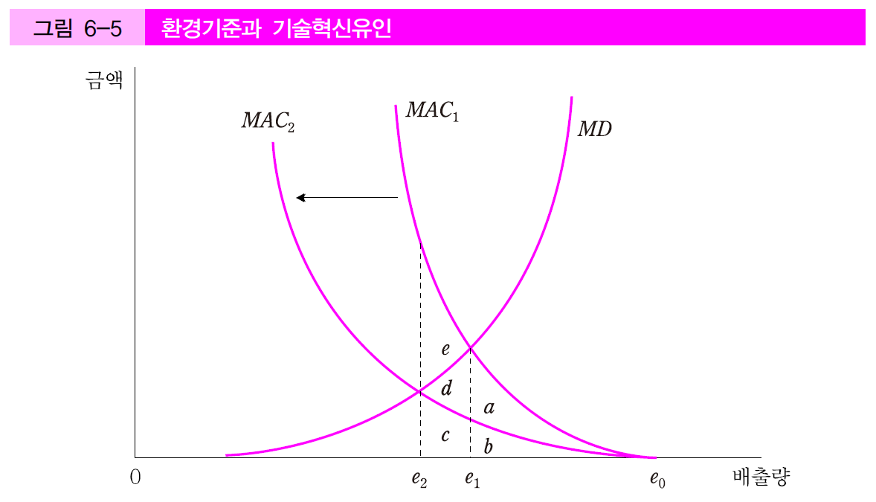
배출기준의 기술혁신
Notes:
11

Slide 24
배출기준의 기술혁신
배출기준이 고정된 상태일 때
어떤 오염원의 최초의 한계저감비용곡선은 MAC₁이고, 최초의 배출기준은 e₁임
저감기술의 혁신으로 한계저감비용이 MAC₂로 하향 이동하면, 이 오염원의 총저감비용은 a+b에서 b로 줄어들어 a만큼 기술혁신의 이득이 생김
기술혁신의 결과 배출상한이 낮아지는 경우
새로운 한계저감비용곡선에서는 최적 배출량이 e₂이므로 기술혁신 후 정부가 배출상한을 e₂로 줄일 것이라 가정
이 경우 오염원이 기술혁신을 이루면 총저감비용은 a+b에서 b+c로 변하여, 기술혁신으로 인해 절감되는 저감비용은 a-c가 됨
즉, 배출기준의 강화로 기술혁신의 유인이 사라질 수 있음
Notes:
11

Slide 25
기술강제원칙 (technology forcing principle)
기술강제원칙은 필요 이상으로 강한 환경기준을 설정하면 오염원이 저감비용 부담을 줄이고자 기술혁신에 힘쓰게 되고, 그 결과 사회 전체의 저감비용이 감소되면서 장기적으로는 사회적 편익이 증대된다는 논리임
한계저감비용이 MAC₁임에도 불구하고 e₂의 배출만을 허용
최초의 기술수준에서는 a+b+c+d+e의 저감비용이 소요되지만 기술혁신이 발생할 경우 저감비용이 b+c로 대폭 줄어들게 되어 기술혁신의 유인이 커짐
기술강제원칙의 부작용
지나치게 강한 환경기준이 설정될 경우 오염원은 정책도입을 저지하거나 보다 완화된 정책도입을 위해 노력
이 과정에서 상당한 정책적 불안정성과 사회적 손실이 발생
Notes:
11

Slide 26
정부 정책과 환경기술산업
저감기술의 개발은 오염원 자신이 아니라 이 기술을 개발하여 공급하는 것을 사업대상으로 하는 환경기술기업에 의해 이루어질 수도 있음
기술기준규제를 사용하면 환경기술기업이 저감기술을 개발해도 정부 기준이 바뀌지 않는 한 이를 오염원들이 구입할 이유가 없으므로 기술기준은 환경기술기업의 설립 자체를 막을 수도 있음
반면 배출기준이 사용되고 있을 경우에는 환경기술기업이 개발한 기술을 오염원이 구입하여 저감비용을 줄일 인센티브를 가짐
정부의 배출량 규제가 강할수록 새로운 기술도입으로 인한 저감비용 절감효과가 커지게 되고, 오염원의 새로운 기술에 대한 수요가 커지게 되며, 따라서 환경기술기업의 투자 역시 커지게 됨
Notes:
11

Slide 27
기술강제와 미국의 자동차 배기가스 규제
기술강제원칙은 현 기술로는 적용불가능하거나 큰 비용이 드는 저감 대책을 도입하게 하므로, 생산자들이 강한 규제에 적응이 가능할 정도로 기술혁신에 투자하게 해야 함
정부 의지가 확고하여 향후 규제가 흐지부지 될 가능성이 없음을 인식시켜야
생산자 간 경쟁 때문에 R&D에 투자하지 않을 경우 시장을 잃게 될 것을 염려하는 상황이 형성 되어야
1970년대 미국 자동차산업의 배기가스관련 기술강제 사례
미국 의회는 1970년 대기보전법(Clean Air Act)을 통해 1975년 신차의 대당 탄화수소(HC)와 일산화탄소(CO) 배출량은 1970년 배출량에서 90%를 삭감하고, 1976년 신차부터는 질소산화물(NOx) 배출량도 90%를 줄이도록 강제
자동차회사들은 연소촉매장치를 장착하는 기술을 도입하지만, 강력한 기술강제에 법률적 대응을 하기도 하였고, 실제 기준의 적용이 1980, 81년으로 미루어 짐
10년간 노력과 분쟁 끝에 세 가지 오염물질 배출량 모두 줄어드는 성과를 거둠
이 기술강제가 유류세 부과, 배기가스에 대한 엄격한 검사와 유지관리 시스템 도입과 같은 일반적인 환경정책보다 더 적은 비용으로 그러한 성과를 달성했는지 의문
당시 수송부문 대기오염 규제 비용이 편익의 20배에 달할 정도로 정책이 비효율적
기술강제는 GM과 포드에 비해 저감기술 개발이 뒤쳐졌던 크라이슬러 자동차가 시장에서 크게 위축되고, 상대적으로 배출량이 적었던 일본 자동차의 미국 시장 점유율을 높이는 계기로도 작용함

Slide 28
정책집행의 용이성
직접규제는 효율성이나 신축성, 기술혁신을 자극하는 면에서 많은 단점을 지니고 있음
그러나 직접규제가 경제적 유인을 이용한 제도에 비해 가지는 장점도 있어 이론적 결함에도 불구하고 현실적으로 가장 많이 선택되어 사용되고 있음
규제를 실제로 집행하는 데 소요되는 비용이 적음
오염원의 저감비용의 측면에서 불리하더라도 정책집행비용을 절감하는 장점을 가진다면, 직접규제가 우월한 정책이 될 수도 있음
정책을 집행하는 행정당국에게 많은 신축성과 재량권이 부여됨
정책당국이 많은 재량권을 가지기 때문에 환경기준을 정하여 이를 일률적으로 모든 오염원에 대해 적용할 수 있음
Notes:
11

Slide 29
정책집행의 용이성
그러나 각종 과학기술이 발달하고 환경정책에 관한 연구 및 정책 경험이 축적되면서 정책집행비용이 절감되고 있으므로 직접규제가 가지는 정책 편의성의 장점은 시간이 지나면서 점차 줄어들 것으로 예상됨
Notes:
11

Slide 30
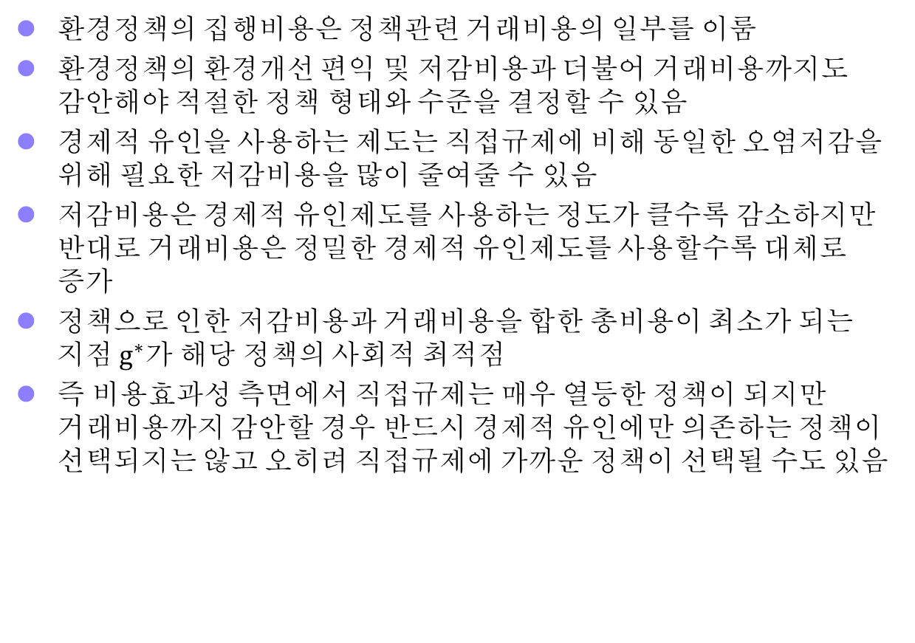
거래비용과 환경정책 선택
환경정책의 집행비용은 정책관련 거래비용의 일부를 이룸
환경정책의 환경개선 편익 및 저감비용과 더불어 거래비용까지도 감안해야 적절한 정책 형태와 수준을 결정할 수 있음
경제적 유인을 사용하는 제도는 직접규제에 비해 동일한 오염저감을 위해 필요한 저감비용을 많이 줄여줄 수 있음
저감비용은 경제적 유인제도를 사용하는 정도가 클수록 감소하지만 반대로 거래비용은 정밀한 경제적 유인제도를 사용할수록 대체로 증가
정책으로 인한 저감비용과 거래비용을 합한 총비용이 최소가 되는 지점 $g^{∗}$가 해당 정책의 사회적 최적점
즉 비용효과성 측면에서 직접규제는 매우 열등한 정책이 되지만 거래비용까지 감안할 경우 반드시 경제적 유인에만 의존하는 정책이 선택되지는 않고 오히려 직접규제에 가까운 정책이 선택될 수도 있음

Slide 31
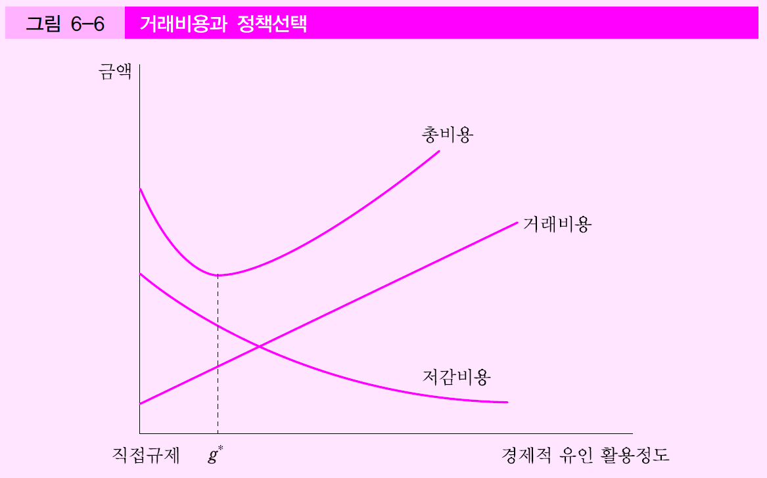
거래비용과 환경정책 선택

